Slide 1
MEINE FAMILIE

Slide 2
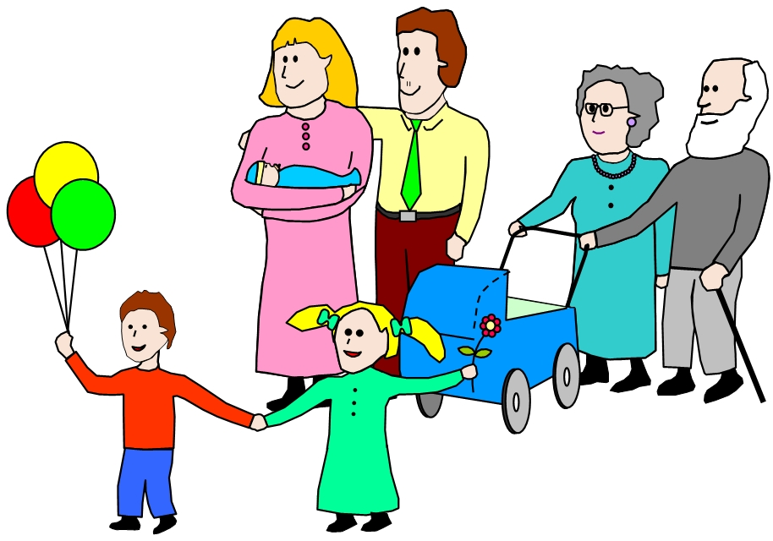
die Eltern = starši
der Vater
die Mutter
die Großeltern=stari starši
der Großvater = Der Opa
die Großmutter = Die Oma
die Geschwister= bratje in sestre
der Bruder=brat
die Schwester
das Einzelkind=edinec/ka
die Kinder (das Kind=otrok)
der Sohn =sin
die Tochter
das Baby
der Enkel
die Enkelin
die Enkelkinder= vnuki

Slide 3
Die Verwandten=sorodniki
der Onkel - stric die Tante – teta
(die Onkel =strici) (die Tanten=tete)
der Cousin - bratranec die Cousine - sestrična
/kuzan/ /kuzine/
(die Cousins=bratranci) (die Cousinen=sestrične)
der Neffe - nečak die Nichte - nečakinja
(die Neffen=nečaki) (die Nichten=nečakinje)
DZ: str. 9/6.n

Slide 4
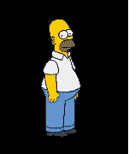
Hier ist Homer
Er ist der Vater von
Bart, Lisa und Maggie.

Slide 5
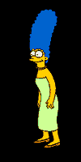
Hier ist Marge
Sie ist die Mutter von Bart Maggie und Lisa.

Slide 6
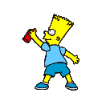
Hier ist Bart
Er ist der Sohn von Marge und Homer.
Er ist der Bruder von Lisa und Maggie.

Slide 7
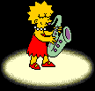
Hier ist Lisa
Sie ist die Tochter von Homer und Marge.
Sie ist die Schwester von Bart und Maggie.

Slide 8
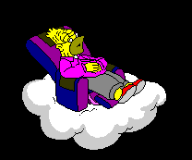
Hier ist Abraham
Er ist der Vater von Homer.
Er ist der Großvater von Bart, Lisa und Maggie.

Slide 9
Določni členi in osebni zaimki
der → er
die → sie
das → es
die (mn) →sie (oni)

Slide 10
WER IST DAS? → (Das ist meine Familie)
Das ist mein Vater. Das ist meine Mutter.
(To je moj oče.) (To je moja mama.)
Wie heißt dein Vater? Wie heißt deine Mutter?
Er ist/heißt… Sie ist/heißt…
Das sind meine Eltern.
(To so moji starši.)
Wie heißen deine Eltern?
Sie sind/heißen…

Slide 11
Ü. 8, S. 17
Wer ist Nummer….?
Das ist Berta Weigel. Sie ist die Oma von Stefan und Tina.
(To je B.W. Ona je babica od Štefana in Tine.)

